Slide 2
Сучасний учитель – це Аліса в Країні чудес: «Потрібно бігти з усіх ніг, щоб тільки залишатися на місці, а щоб кудись потрапити, треба бігти як мінімум удвічі швидше»

Slide 3
Конкурентоспроможність як інтегрована якість набуває все більшого значення не тільки для особистості, але й для суспільства в цілому. Це – орієнтація на майбутнє, на що вказують тенденції розвитку освіти в Україні

Slide 5
Образ сучасного вчителя очима учнів
Добре знає свій предмет, вміло організовує роботу на уроці, тримає дисципліну.
Розуміється на сучасних джерелах інформації, вміє застосовувати ІКТ.
Любить дітей, допомагає всім учням.
Ввічливий, привітний, уважний, впевнений в собі, творчий, толерантний, мудрий.
Людина, яка цікавиться життям учнів, легко знаходить спільну мову з ними, підтримує дружні стосунки зі школярами.
Людина з гарним почуттям гумору.
Сучасний вчитель – друг, а не ворог, викликає повагу.

Slide 6
Образ сучасного педагога очима батьків
Фахівець, який досконало володіє знаннями предмета;
Тактовний, врівноважений, інтелігентний, відповідальний, толерантний, чесний, об’єктивний.
Відкритий до нових ідей, творчий, сучасний, креативний.
Уміє створити на доброзичливу атмосферу, вислухати учнів, знайти індивідуальний підхід до кожного.
Комунікабельний, з великим багажем знань та бажанням розвиватися.
Володіє інтерактивними технологіями.
Має досить високу самооцінку.

Slide 7
Властивості та якості конкурентоспроможного вчителя
Не просто дає міцні знання, але і навчає ці знання здобувати й застосовувати на практиці;
Прагнення до якісного кінцевого результату;
Високий рівень працездатності;
Здатність долати труднощі;
Творче ставлення до справи;
Здатність до прийняття відповідальних рішень,
до співпраці, співтворчості, самоосвіти, самореалізації;
Вміння орієнтуватися в сучасному інформаційному просторі

Slide 8
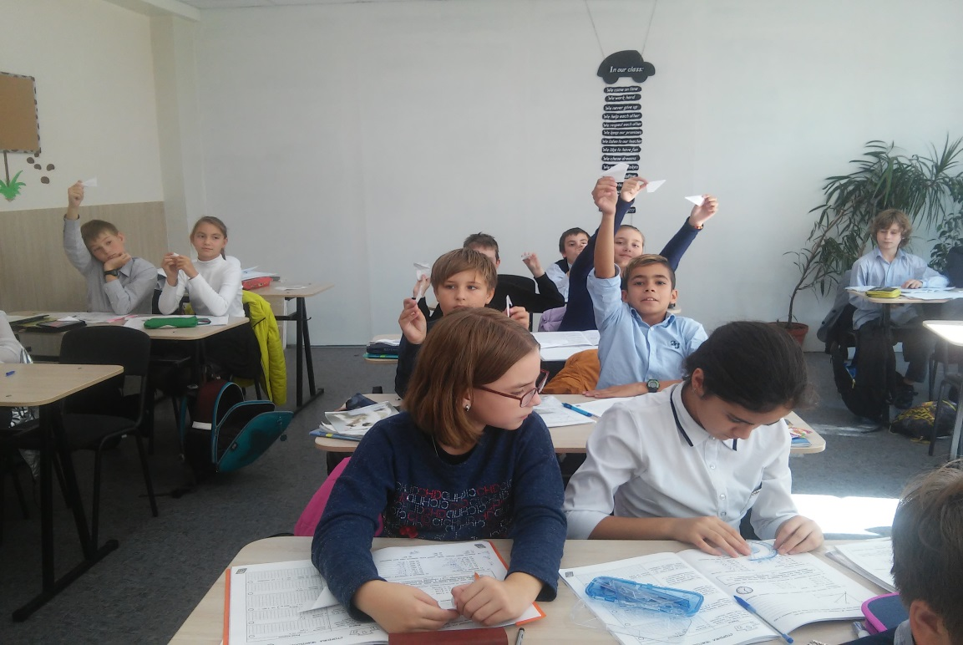
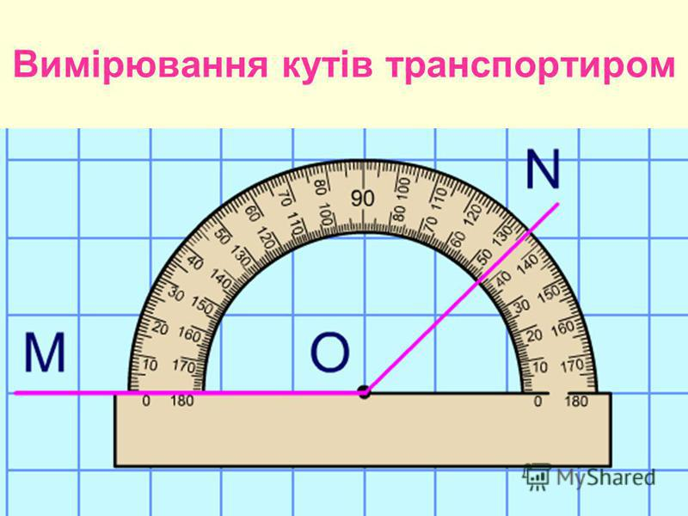
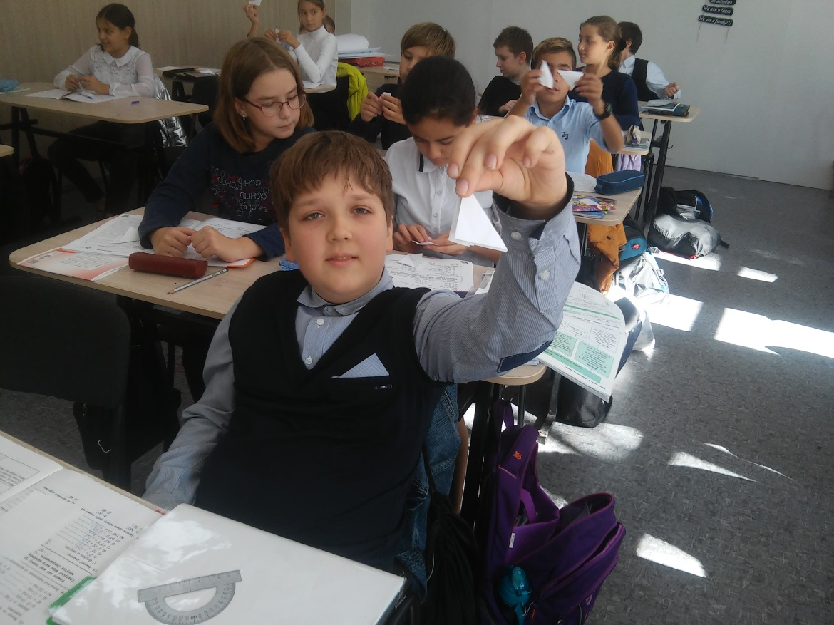
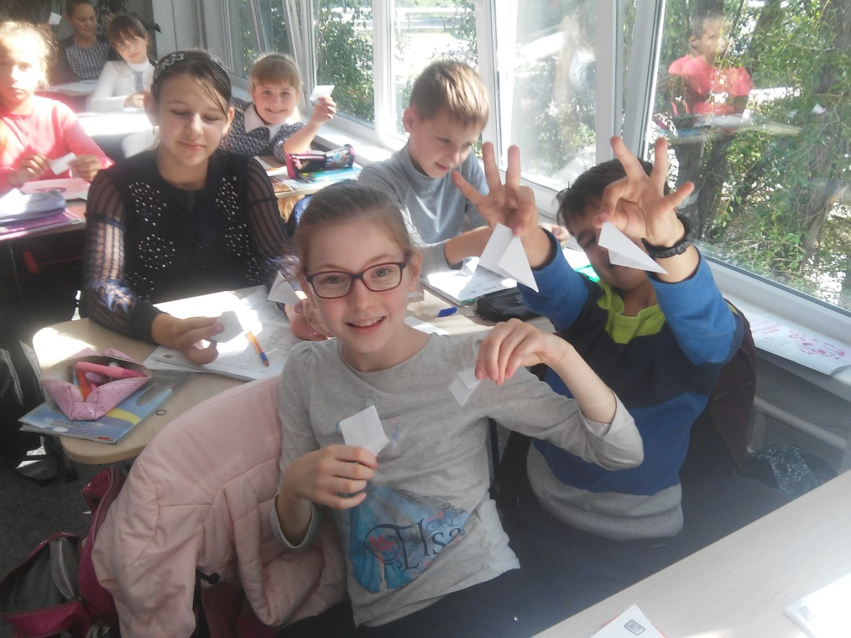
Математичне моделювання

Slide 9
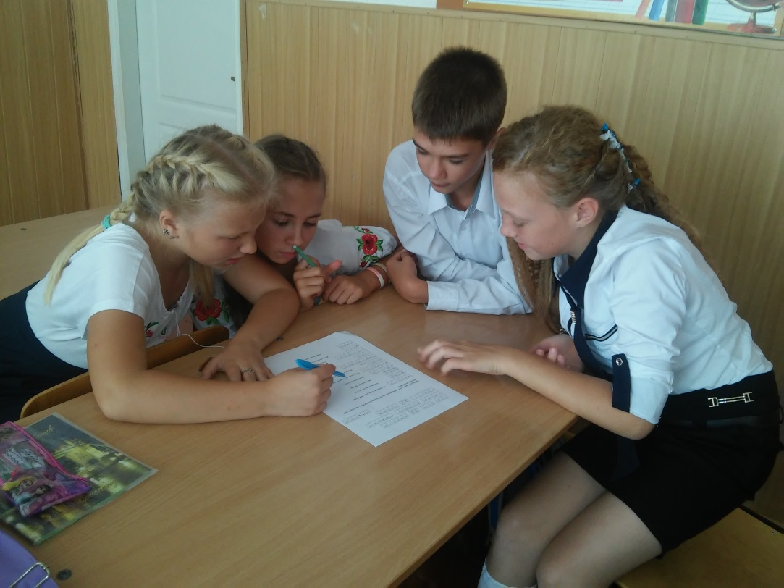
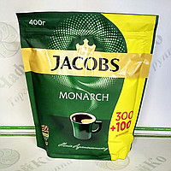
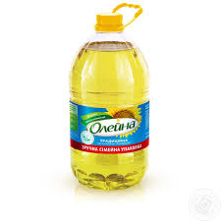
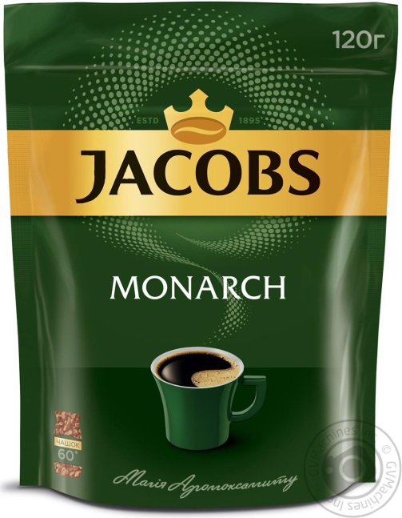
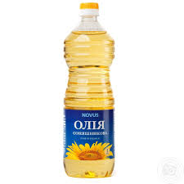
Економічне дослідження
Чи завжди діє пряма пропорційна залежність?

Slide 10
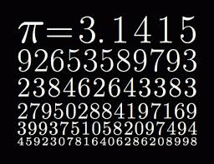
Практичне завдання. Обчислення числа π

Slide 11
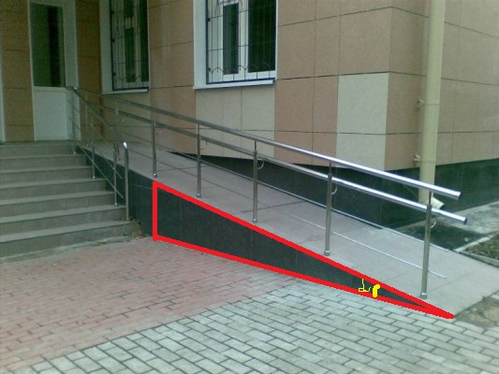
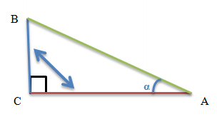
Синус, косинус, тангенс гострого кута прямокутного трикутника

Slide 12
